Slide 1

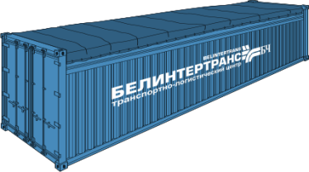
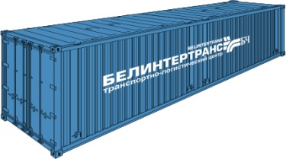
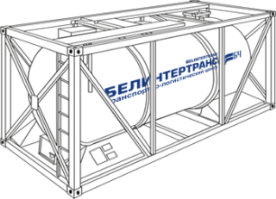
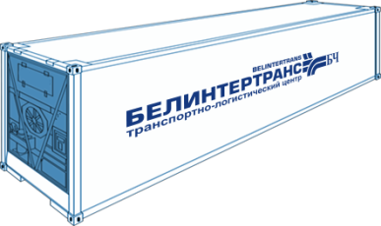
Логистический потенциал Государственного предприятия «БТЛЦ»
на рынке контейнерных перевозок в сообщении
Китай-Европа-Китай
Заместитель генерального директора
Губский Николай Сергеевич
www.belint.by

Slide 2


Май 1992 года
руководством Белорусской железной дороги принято решение о создании предприятия по оказанию экспедиторских услуг «БЕЛИНТЕРТРАНС»
Витебский филиал
Могилевский филиал
Гомельский филиал
Гродненский филиал
Брестский филиал
2009
1995
1994
1992
1992
1992
2009 год
Республиканское транспортно-экспедиционное унитарное предприятие «БЕЛИНТЕРТРАНС - транспортно-логистический центр»
БЕЛОРУССКОЙ ЖЕЛЕЗНОЙ ДОРОГИ
www.belint.by

Slide 3





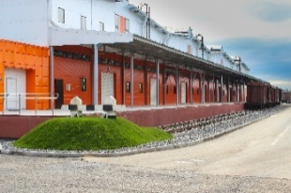
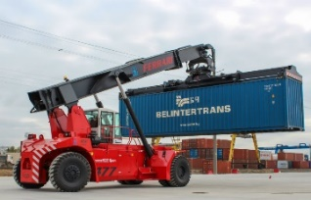
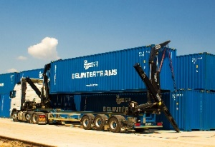
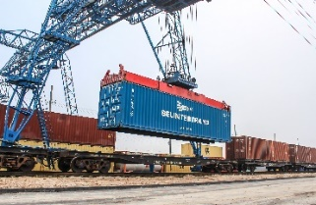
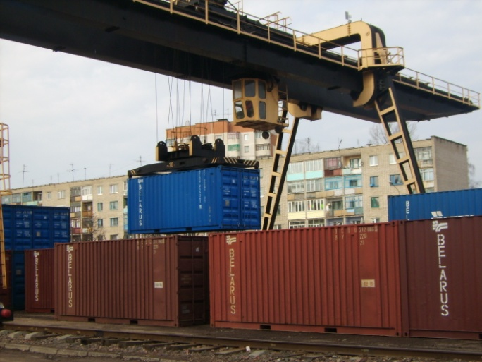
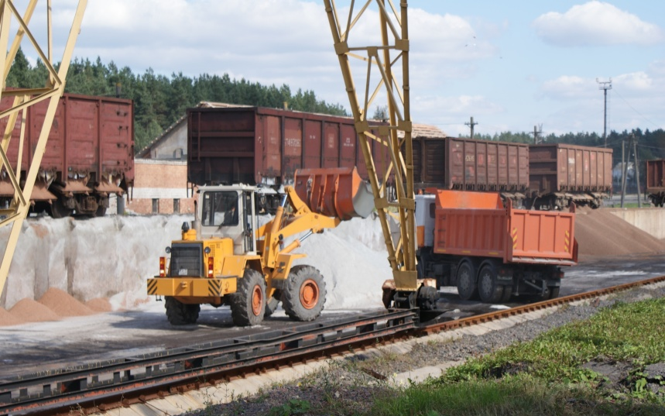
БЕЛИНТЕРТРАНС СЕГОДНЯ
более
900
сотрудников
Экспедитор
№1
лучший экспортер 2016
Собственные терминалы:
Транспортно-логистический центр
КОЛЯДИЧИ
Городская товарная станция
СТЕПЯНКА
Собственный подвижной состав:
Крытые вагоны;
Цистерны;
Фитинговые платформы.
Автомобилевозы;
Рефрижераторные сцепы.
www.belint.by

Slide 4

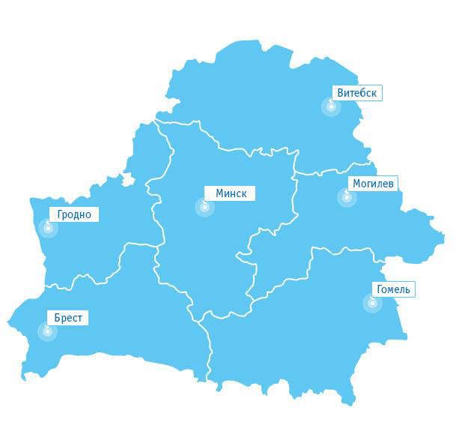


Филиальная сеть в Республике Беларусь
www.belint.by

Slide 5
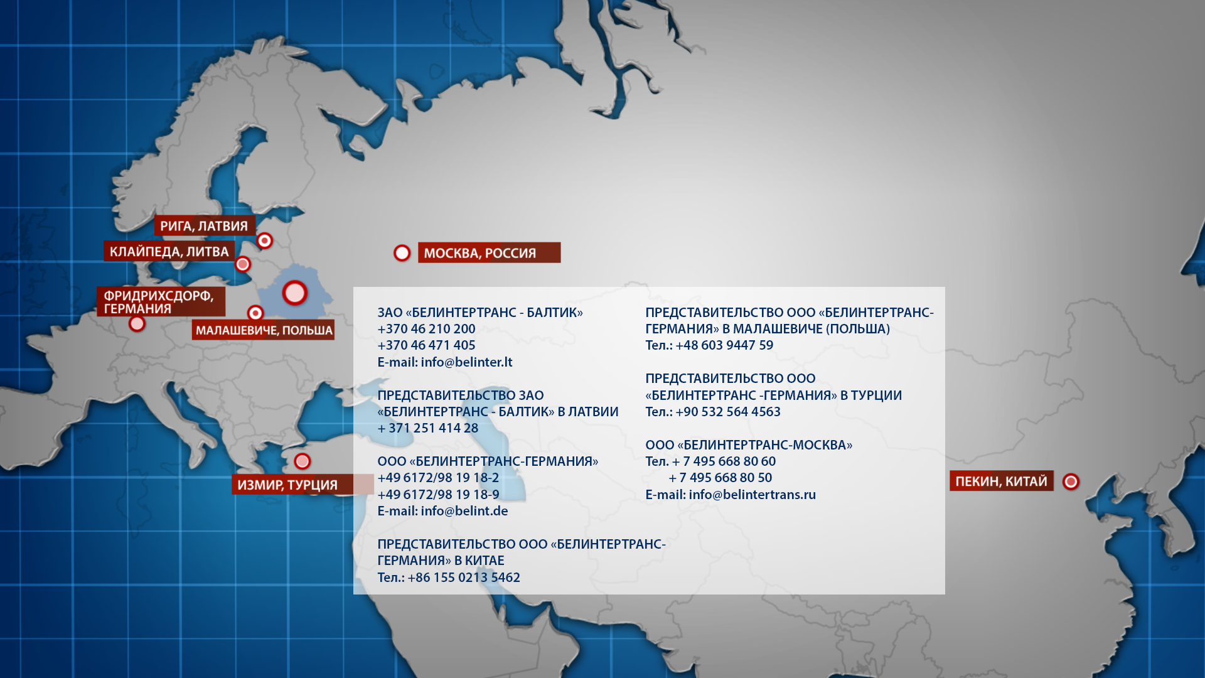
Предприятия, учрежденные за рубежом
Зарубежные представительства
www.belint.by

Slide 6












Наши партнеры:
Договора с линейными морскими компаниями:
www.belint.by

Slide 7

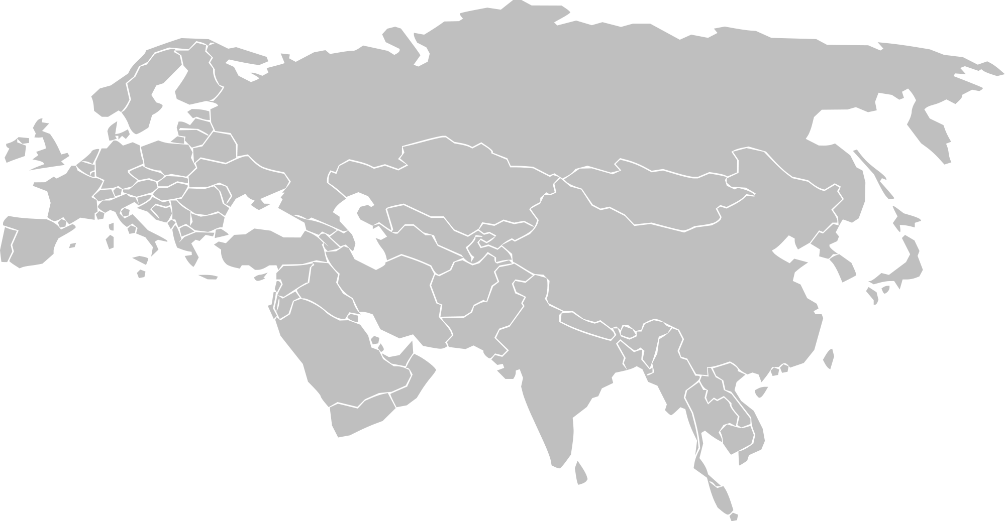
Основные маршруты контейнерных поездов Китай-Европа-Китай
КОЛЯДИЧИ
ГАМБУРГ
ЛЕЙПЦИГ
ДУЙСБУРГ
МАЛАШЕВИЧЕ
ЗАБАЙКАЛЬСК
ПАРДУБИЦЕ
ВАРШАВА
ДОСТЫК
НАУШКИ
ЛОЗДЬ
ШЕНЬЯН
МАДРИД
УРУМЧИ
ЛАНЬЧЖОУ
ЧЖЭНЧЖОУ
СИАНЬ
ХЭФЕЙ
«ИВУ-МАДРИД-ИВУ»
ЧЕНДУ
СУЧЖОУ
«ЛЕЙПЦИГ-ШЕНЬЯН»
ЧУНЦИНЬ
УХАНЬ
«СУЧЖОУ-ВАРШАВА»
ИВУ
«СИАНЬ-МАДРИД»
«ПАРДУБИЦЕ-УХАНЬ»
«ЛАНЧЬЖОУ-КОЛЯДИЧИ»
«ЧЕНДУ-ЛОДЗЬ-ЧЕНДУ»
«ХЭФЭЙ-ГАМБУРГ-ХЭФЭЙ»
«УРУМЧИ-ДУЙСБУРГ-УРУМЧИ»
«ЧЖЭНЧЖОУ -ГАМБУРГ-ЧЖЭНЧЖОУ»
«ЧЖЭНЧЖОУ-ГАМБУРГ–ЧЖЭНЧЖОУ»
«ЧУНЦИНЬ-ДУЙСБУРГ-ЧУНЦИНЬ»
«ИВУ-КОЛЯДИЧИ»
www.belint.by

Slide 8
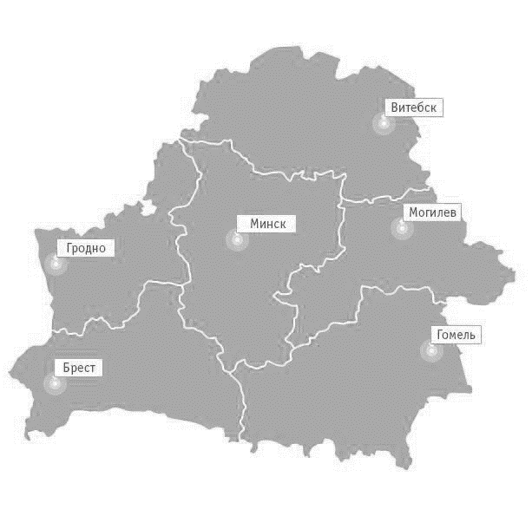
Станции прицепки контейнеров к контейнерным поездам в сообщении
Китай-Европа-Китай
Орша-Центральная
Минск-Сортировочный
Барановичи-Центральные
Брест-Северный
Брест–Восточный
www.belint.by

Slide 9
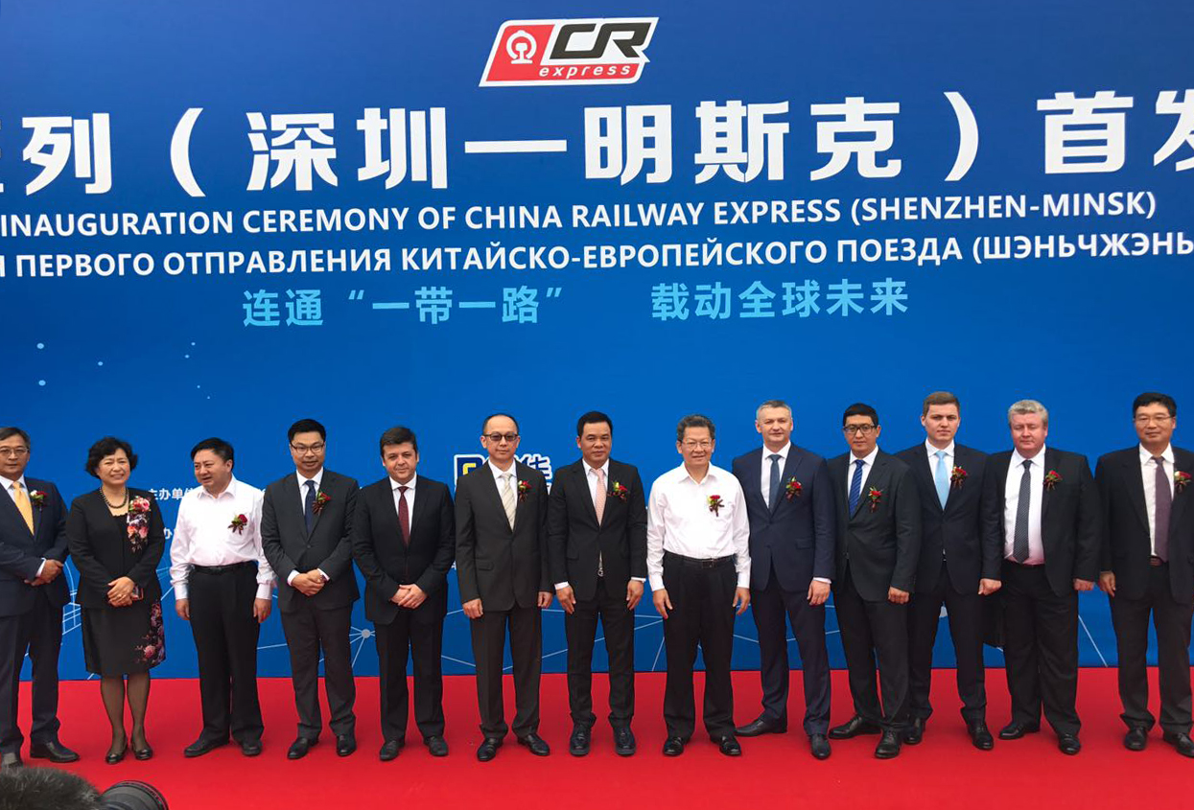
www.belint.by

Slide 10
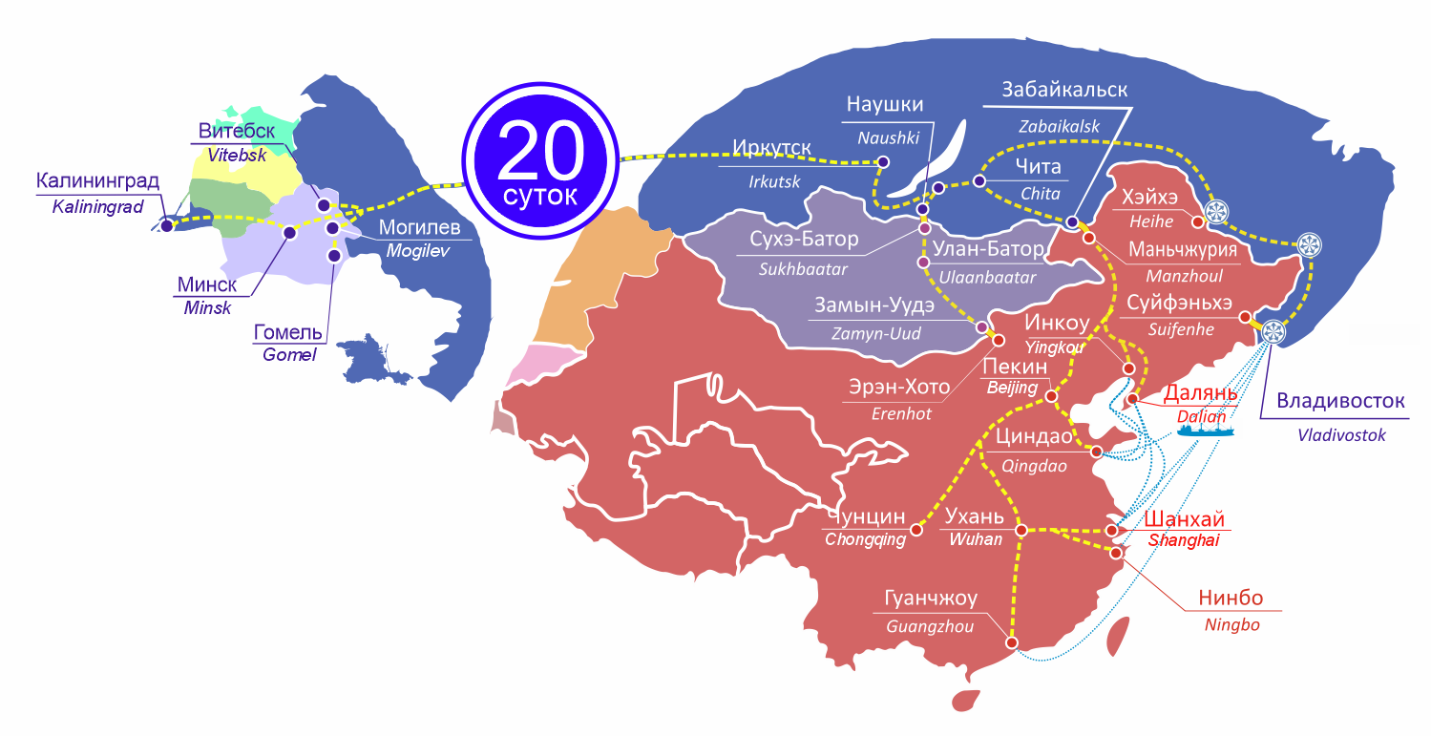

Доставка продуктов питания из
Республики Беларусь в Китайскую Народную Республику и обратно
Экспорт в Китай:
Молоко и молочные продукты
Мясо свежемороженое
Кондитерские изделия
Напитки, соки, пиво
До 3х раз
быстрее, чем
Deep sea
Перевозка осуществляется в любой город Китая в составе рефрижераторных сцепов, большой скоростью
Загрузка
Контейнера 40’ RF до
Возможна
консолидация терминале
в Минске
Минимальная партия:
В граничащие с РФ провинции от одного 40ф рефрижераторного контейнера с доставкой до двери получателя
В континентальный (внутренний) и портовый Китай партиями кратными 8*40ф рефрижераторным контейнерам
Импорт из Китая
Свежие фрукты и овощи
Замороженные фрукты и овощи
Замороженные рыбные полуфабрикаты
www.belint.by

Slide 11
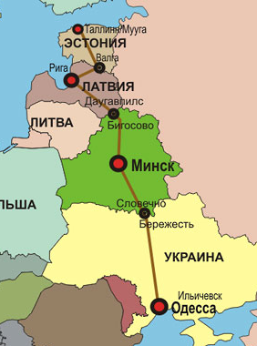
Объемы перевозок грузов контейнерным поездом «ZUBR»
за январь –апрель 2016-2017 гг.
Месяц | 2016 год |  |  |  | 2017 год |  |  |  | 2017% к 2016%
 | транзит TEU | экспорт TEU | импорт TEU | Всего TEU | транзит TEU | экспорт TEU | импорт TEU | Всего TEU
январь | 134 | 90 | 100 | 324 | 138 | 227 | 237 | 602 | 185,80%
февраль | 96 | 46 | 36 | 178 | 90 | 176 | 76 | 342 | 192,13%
март | 136 | 56 | 52 | 244 | 144 | 192 | 166 | 502 | 205,74%
апрель | 92 | 103 | 77 | 272 | 112 | 166 | 194 | 472 | 173,53%
итого | 458 | 295 | 265 | 1018 | 484 | 761 | 673 | 1 918 | 188,41%
www.belint.by

Slide 12






Информационные системы
www.belint.by

Slide 13
Благодарю за внимание!
Государственное предприятие «БТЛЦ»
Республика Беларусь,
220039 г. Минск,
ул. Брест-Литовская, 13
(+375 17) 225 30 30
(+375 29) 625 30 30
(+375 33) 625 30 30
E-mail: info@belint.by
www.belint.by

